Slide 1
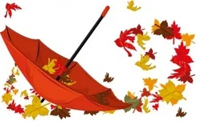
КОУ «Адаптивная школа – детский сад № 76»
Общешкольный проект
«Мир детства в надёжных руках»
Экологическая акция
«Осенний вернисаж»
ОМСК, 2019 г.

Slide 2
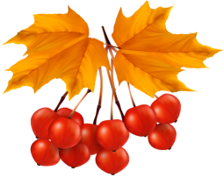
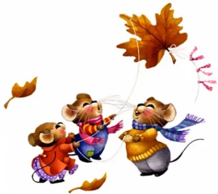
Вид, тип проекта: информационно – творческий,
коллективный, среднесрочный
Длительность проекта: сентябрь, октябрь, ноябрь
Участники проекта:
1. Дети групп №1, №3, №4,№5, №6 КОУ «Адаптивная школа – детский сад №76»
2. Педагоги (воспитатели, музыкальный руководитель, специалисты)
3. Родители воспитанников.

Slide 3
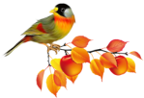
Цель проекта: изучение природы во всех ее проявлениях в осенний период времени, воспитание у детей культуры отдыха и умения творческого выражения своих впечатлений.
Задачи проекта для детей:
- Расширить и обогатить представления детей, систематизировать и углубить их знания о сезонных изменениях в природе в осенний период.
- Отразить наблюдения и полученные знания в различных видах деятельности (изобразительной, игровой, умственной).
- Способствовать развитию познавательной активности, мышления, воображения, фантазии, творческих способностей и коммуникативных навыков.
- Воспитывать у детей умение любоваться осенней природой, чувствовать её красоту.
- Приобщать родителей к совместной творческой деятельности с детьми.

Slide 4
Предполагаемый результат:
- Развитие познавательной деятельности дошкольников в ходе совместной практической деятельности с воспитателем и родителями.
- Расширение кругозора детей и закрепление их знаний о сезонных изменениях в природе в осенний период.
- Осуществление в группе воспитательно-образовательного процесса по обозначенной теме.
- Обогащение активного словаря детей эпитетами, образными выражениями, пословицами и поговорками, стихами на осеннюю тему.
- Развитие продуктивной деятельности детей.
- Плодотворный результат по художественному творчеству детей в разных направлениях (рисунки, аппликация, моделирование из бумаги и природных материалов, лепка).
- Развитие детского творчества.
- Вовлечение родителей в педагогический и творческий процесс работы группы, укрепление заинтересованности в сотрудничестве с детским садом.

Slide 5
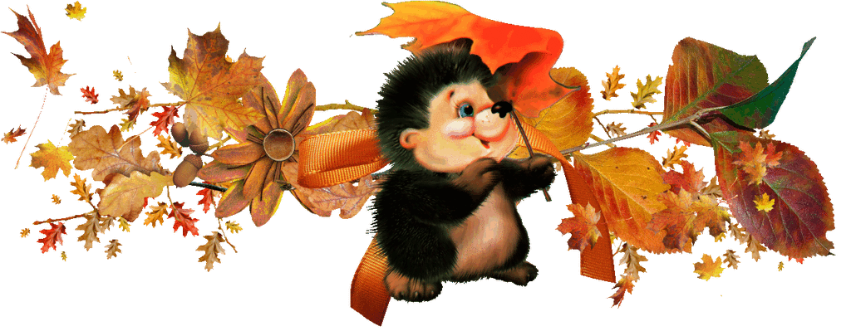
I этап. Подготовительный.
- Подбор методической литературы по данной теме; разработка конспектов занятий, экскурсий; подбор детской художественной литературы; подбор настольно-печатных и дидактических игр.
- Подбор художественной литературы (рассказы и стихотворения об осенней природе).
- Подбор дидактических пособий, иллюстраций, репродукций на осеннюю тему, гербарии с осенними листьями.
II этап. Основной.
- Осенняя выставка «Кладовые природы»
- Семейный досуг «Прогулка в осенний лес»
- Благоустройство участка «Наш участок лучше всех»

Slide 6
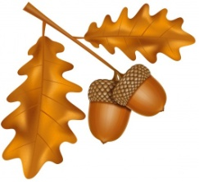
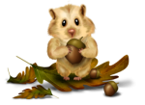
1.Осенняя выставка «Кладовые природы»
Золотая осень – это прекрасное время года для творчества - природа сама предлагает нам красочный и интересный материал для вдохновения.
Почти весь сентябрь в детском саду проводилась выставка «Кладовые природы– 2019». Казалось бы, обычные листья, природный материал, овощи, но разнообразие человеческой фантазии и творчества вновь поразило всех своими красками и неожиданными идеями. Дети вместе с родителями старательно готовились к конкурсу и представили самые лучшие свои творения. Все поделки, несомненно, были изготовлены с душой. Они поражают своей неповторимостью и яркостью.
Все, кто увидел нашу выставку, получили массу приятных эмоций и впечатлений. Даже у самых строгих и уставших после рабочего дня взрослых на лицах появлялись светлые улыбки от встречи с необычной рукотворной красотой. А уж как эмоционально дети выражали свой восторг, увидев среди множества поделок свою единственную, лучшую, на их взгляд, поделку! Они наперебой рассказывали, как все вместе мастерили свой шедевр. Все участники, несомненно, талантливы. Они приложили немало труда и фантазии, усидчивости и терпения.
Педагогический коллектив детского сада уверен, что проведение таких семейных конкурсов способствует созданию атмосферы доброжелательности, взаимопонимания, сотрудничества родителей, детей и педагогов. Мы выражаем благодарность всем за активное участие в конкурсе и надеемся, что подобные мероприятия в нашем детском саду будут проводиться еще не один раз. А теперь, давайте посмотрим на это чудо!

Slide 7
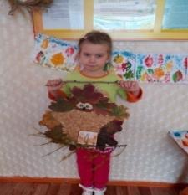
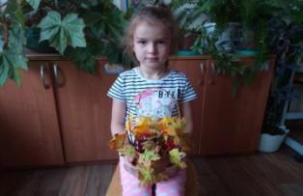
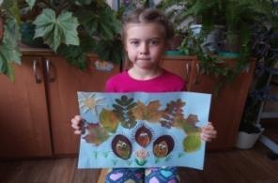
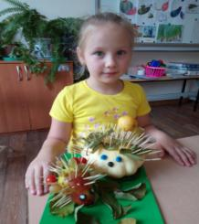
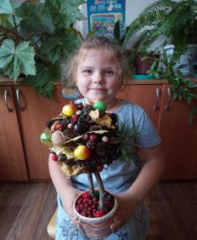
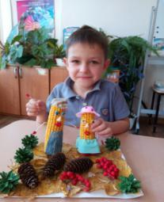
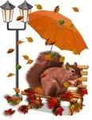
4 группа
Вся земля осыпана великолепными разноцветными листьями. Соберем самые красивые. У кого получился букет ярче и красивее? Полюбуйтесь только, какие великолепные панно из листьев сделали Настя Метелищенко со своей мамой.
Даша, какая корзина красивая из цветов и ягод у тебя получилась!
А Маше приглянулся вот этот толстенький патиссон. « Что же можно из него сделать? Сделаю- ка из него ежика!» Вот такой ежик необычный получился.
Что за чудо- дерево сделали Маша со своей мамой Ольгой Владимировной!
Да, нелегко было Егору превратить эти две кукурузы вот в таких веселых человечков.

Slide 8
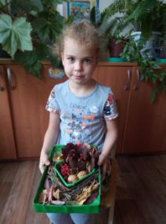
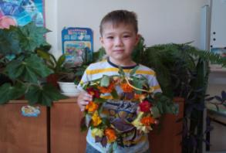
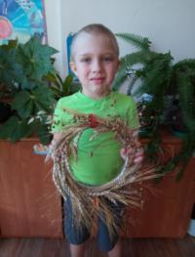
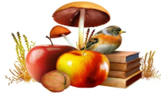
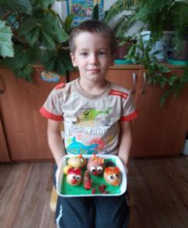
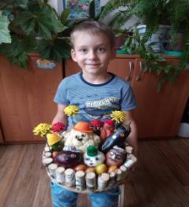
Настя и Юлия Леонидовна в своей осенней поделке использовали шишки и посмотрите, что из этого получилось.
А у Рината красуются не только листья, но и осенние садовые цветы.
А вот такой необычный венок придумали и сделали Денис вместе со своей мамой.
Ух, какие овощи в нашем огороде! И все они нарядные с красивыми цветочками из шишек собрались на праздник урожая. «Хоть бы никто не догадался, что мы овощи, а то...»
Эх, картошка, картошечка, кто ее не любит, столько вкусных блюд готовит Елена Валерьевна своей семье из этого овоща! Поэтому Илья твердо знал, что именно такую веселую, картофельную, мышиную команду всей семьей сделают. Правда, здорово получилось!

Slide 9
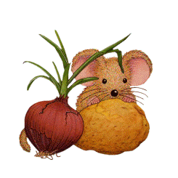
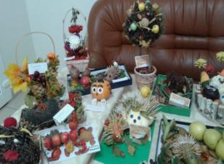
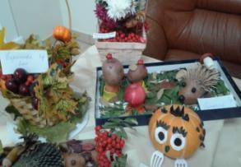
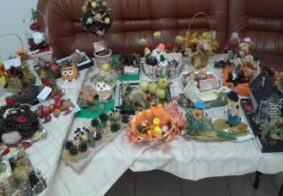
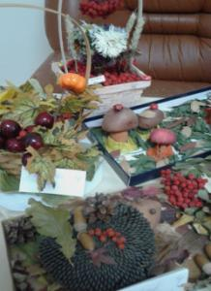
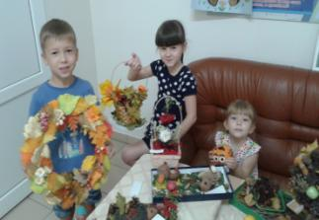
1 группа

Slide 10
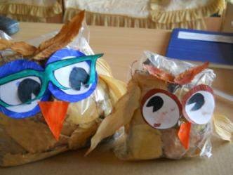
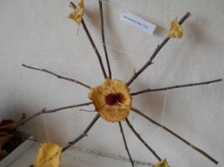
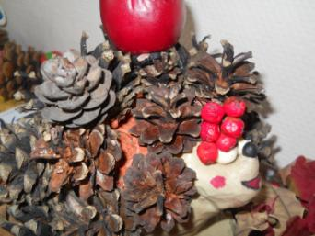
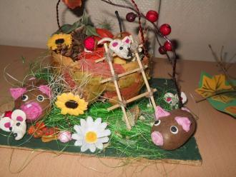
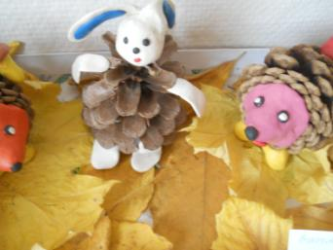
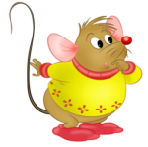
3 группа

Slide 11
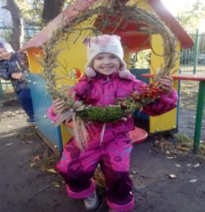
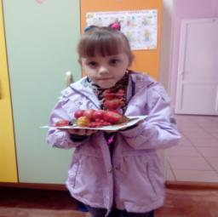
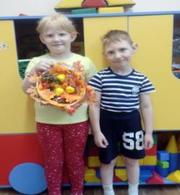
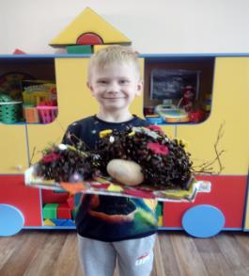
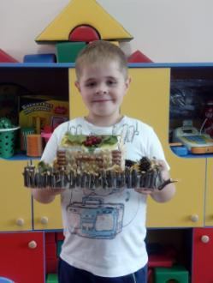
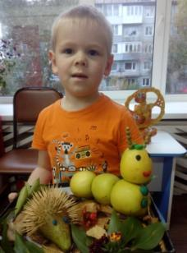
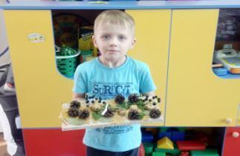
5 группа

Slide 12
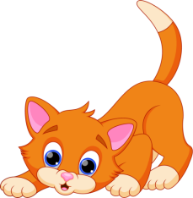
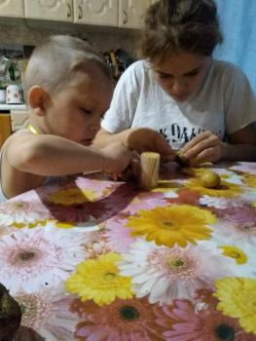
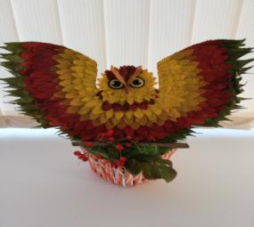
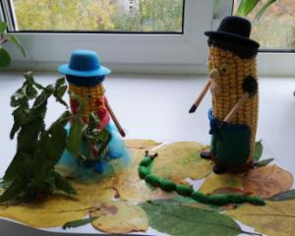
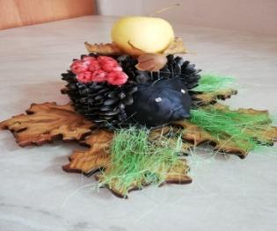
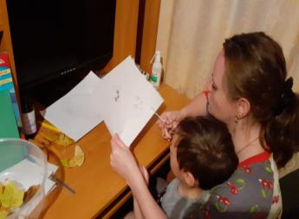
6 группа

Slide 13
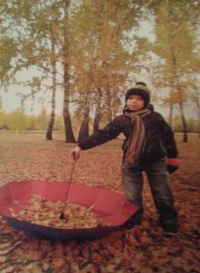
2.Семейный досуг «Прогулка в осенний лес»
Если хочешь, по дорожке
Погулять пойдем вдвоём
Цвета осени ладошки
Мы в букеты соберем.
А потом проводим лето
Вдоль пустеющих аллей
И поверь, с таким букетом
Ждать апреля веселей.
Осень – это самое загадочное время
года, а его визитной карточкой является
оранжевый цвет. Этот оттенок можно встретить
повсюду. Он украшает парки, которые когда-то были зелеными, и лужайки. Невозможно вернуться c осенней прогулки без букета, который будет сиять и согревать в ненастье. Тонкие березовые веточки с кружевными листочками, длиннопалые кленовые звезды, раскаленные рябиновые кисти - все это нетерпится собрать на память о бабьем лете. Хочется нести эти дары домой, вдыхать их терпкий аромат.
Детская душа радостно откликается на такую красоту. Поэтому мы рекомендовали родителям найти время и обязательно погулять прекрасным осенним днем на природе, полюбоваться красотой, запечатлеть это на снимке.

Slide 14
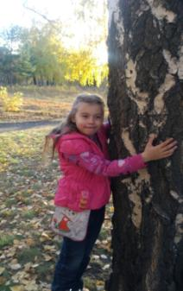
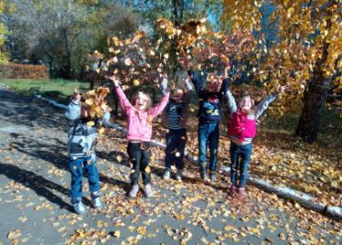
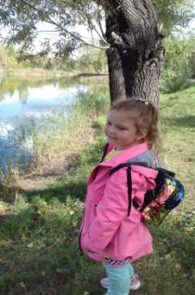
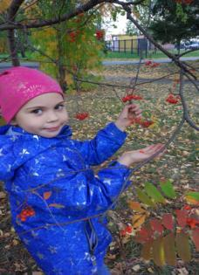
4 группа

Slide 16
1 группа

Slide 17
3 группа

Slide 18
5 группа

Slide 19
Прогулка в осенний лес
Вот и к нам заглянула вечная странница – осень — самая красивая и живописная пора года. С приходом осени все меняется, словно художник разукрашивает природу всей гаммой красок.
Поездка в лес понравится любому ребенку, ведь на природе можно бегать, прыгать, веселиться. А среди деревьев и кустарников спрятано столько всего интересного!
6 группа

Slide 20
3.Благоустройство участка «Наш участок лучше всех»
Торопится осень закончить дела! Старательно землю дождём полила. Про птиц не забыла – на юг проводила, В полях и садах урожай собрала. Дарила нам разные фрукты сначала, Потом нас грибами она угощала, Арбузами, дынями и виноградом, Нам нравится осень! Мы осени рады!
Осень - хлопотливое время. Нужно и урожай собрать, и заготовки сделать, и порядок навести на огороде, в саду, на участке.
Вот и ребята не отстают, принимают активное участие в трудовых делах. Как весело сгребать шуршащие золотые монетки! Ну-ка вместе, ну-ка дружно! Нужно и розы закрыть перед заморозками, чтобы эти цветы радовали нас на следующий год. Вот и порядок на участке.
4 группа

Slide 21
Уборка нашего участка- это прекрасный способ проявить наше желание жить в красивом мире, всем вместе пообщаться на открытом воздухе в осенний денёк, ведь порядок должен быть как в человеке, так и вокруг него.
И как приятно, проведя уборку, смотреть на мир, который стал ещё красивее благодаря нашим стараниям.
1 группа

Slide 22
3группа
Вот и наступил последний осенний месяц. Но нашим детям не страшны ни первый снежок, ни легкий морозец! Как можно стоять в стороне, когда на любимом участке столько незаконченных дел?!
Наши ребята всегда рады помочь взрослым, ведь разнообразный труд в природе развивает наблюдательность, пытливость, интерес к объектам природы, уважение к труду взрослых.
Уверены, что наши ребята вырастут добрыми, трудолюбивыми и отзывчивыми!

Slide 23
5 группа
Ребята любят помогать воспитателям в уборке игрового участка. Вместе с воспитателями дети группы №5 убирали опавшие листья. В работе старательно использовали имеющиеся трудовые навыки. В процессе таких трудовых поручений у детей формируется интерес к труду в природе, экологическое сознание.

Slide 24
Осень прекрасное, яркое, разноцветное время года. Но в тоже время это период интенсивного труда: убрать листву на участке, собрать урожай на грядке, привести в порядок клумбу. И в этом нам всегда помогают наши ребята, они очень любят трудиться на участке. Огромное количество опавших листьев убрали с участка для прогулок. Дети и родители с воодушевлением и энтузиазмом помогали наводить порядок на участке для прогулок.
6 группа

Slide 25
Итоги реализации проекта:
1. У детей сформирована система знаний о времени года «осень».
2. Оформлена выставка детских рисунков и поделок «Кладовые природы».
3. Проведен совместный досуг с родителями в осеннем лесу.
4.Благоустроены участки на территории дошкольного учреждения. Проведен субботник совместно с родителями.
До новых встреч

